Slide 1

Иммунологические аспекты и патогенетически обусловленные подходы к терапии ОРВИ
д.м.н., профессор Хаитов М.Р.

Slide 2

Вирусы и вирус-ассоциированные заболевания
В РФ ежегодно регистрируется от 27,3 до 41,2 млн. случаев
ОРВИ, которые составляют 90% всех инфекционных заболеваний
Балаболкин И.И., 2003
Появление новых особо опасных респираторных вирусных
инфекций SARS, H5N1, H1N1, HCoV NL63, HCoV HKU1, HBoV
Nichols WG, Clin Mic Rev, 2008
Тенденция к более тяжёлому течению заболеваний у детей
(400000 госпитализаций/год в США)
Henrickson K.J., Ped Inf Dis. J., 2004
В последние годы во всем мире, отмечается тенденция к увеличению распространённости вирус-индуцированных обострений бронхиальной астмы и ХОБЛ
Masoly M, et al Allergy, 2006

Slide 3
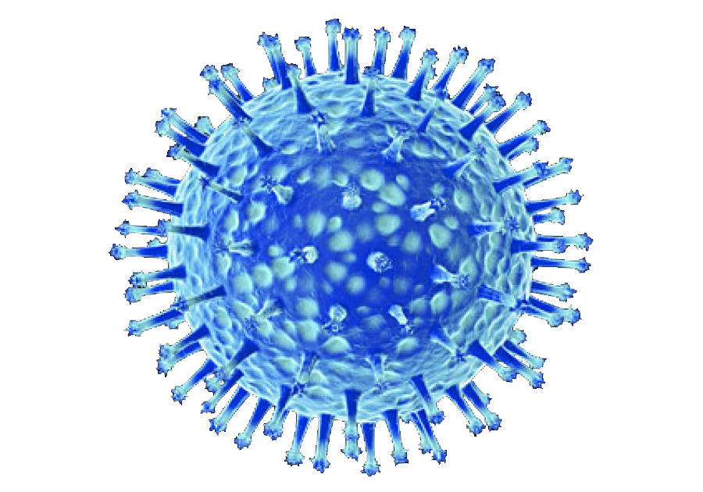

ОРВИ и врождённый иммунный ответ
ОРВИ
ОРВИ
ОРВИ
РНК вируса
NOD
TLRs
RIG-I
P
ОРВИ
RelA
M2-1
NS2
Классический
NF-κB
путь
IKK-α
NF-κB
IKK-α
Альтернативный
NF-κB
путь
P
Генетический полиморфизм
RANTES, TNF-α
RelA
M2-1
T
G
A
A
T
G
NF-κB2
NF-κB2
NF-κB
RelB
p50
p60
C
C
G
Ядро
ИФН 1 и 3 типа, CCL4, CCL3, CXCL10,
CXCL8, CCL11, MCP-1, CCL5

Slide 4
Интерфероны
Лиганд
Название
Локализация
гена
Рецептор
цепь 1
Рецептор
цепь 2
Сигнальные пути
IFN-α
9p21+3(T)
IFN-β
9p21+3(T)
JakI, Tyk2,
IFN-δ
None
StatI, Stat2, Stat3,
Тип I
IFN-ε
9p21+3(C)
IFN-αR1
IFN-αR2
Stat4, Stat5, Akt,
IFN-κ
9p21+3(T)
PI3K,
NFκB,
IFN-τ
None
IFN-ω
9p21+3(T)
MAPK, PRMTI
StatI, Stat2, Stat3,
Тип II
IFN-γ
12q14
IFN-GR1
IFN-GR2
Stat5, Akt,
JakI, Jak2
IL-29
19ql3+2(T)
JakI, Tyk2,
Тип III
(IFN-λ)
IL-28R1
IL-10R2
IL-28A
19ql3+2(T)
StatI, Stat2, Stat3
IL-28B
19ql3+2(C)
Stat5

Slide 5
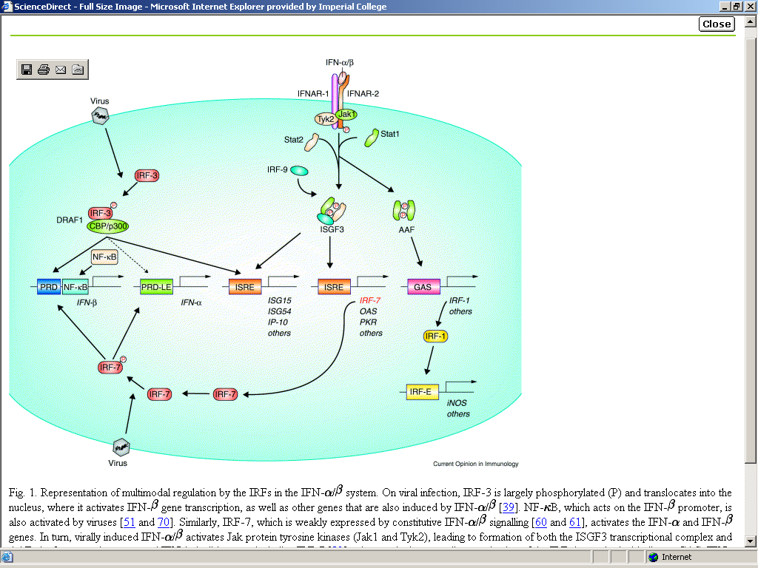
Интерфероны
Taniguchi et al. Current Opinion in Immunology, 2002

Slide 6

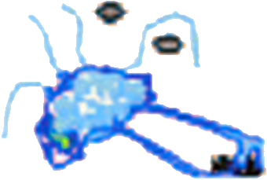
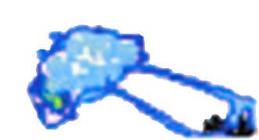
Адаптивный иммунный ответ на ОРВИ
ОРВИ
ОРВИ
ОРВИ
ОРВИ
Уничтожение
инфицированных
клеток
ДК
e.g. TNF, CCL5
CCL11,
ИФН 1 и 3 типа
Провоспалительные
медиаторы
НК
Миграция ДК
CD80, CD86
Мф
ПМЛ
MHC I
MHC II
CD8⁺
ЭО
CD4⁺
CTL
Treg
ИФНα/β, ИФНγ, Ил-2,
Ил-4,Ил-5,
Ил-9,Ил-12
Тх2
Тх1
Память
Цитокины
B
Th17
Память
Память

Slide 7
РСВ ослабляет врожденный иммунный ответ
РСВ
РСВ-F
TLR2/6
TLR4
IFNAR
JAK
STAT
Цитоплазма
РСВ-NS2
РСВ-NS2
Эндосома
РСВ
RIG-1
TLR7/9
TLR3
РСВ
IRF3
NF-κB
РСВ-NS2
TRAF-3
РСВ-NS1
IPS-1
РСВ-NS2
RIG-I

Slide 8
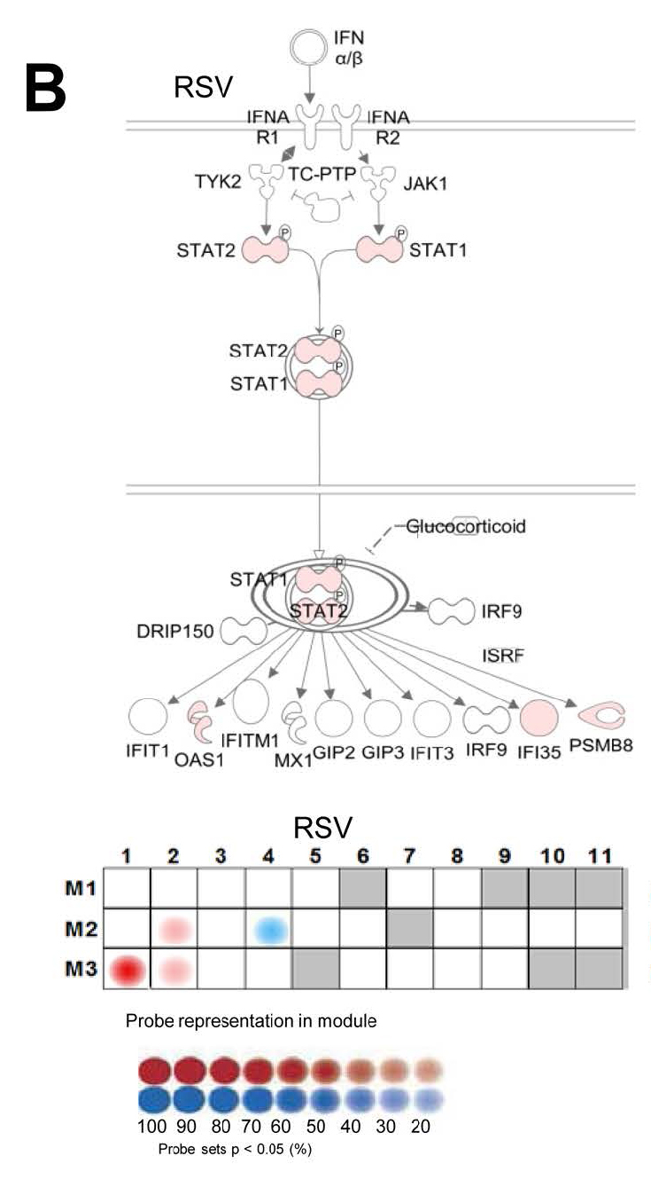

ОРВИ респираторный эпителий
Ioannidis I et al, J virol, 2012

Slide 9
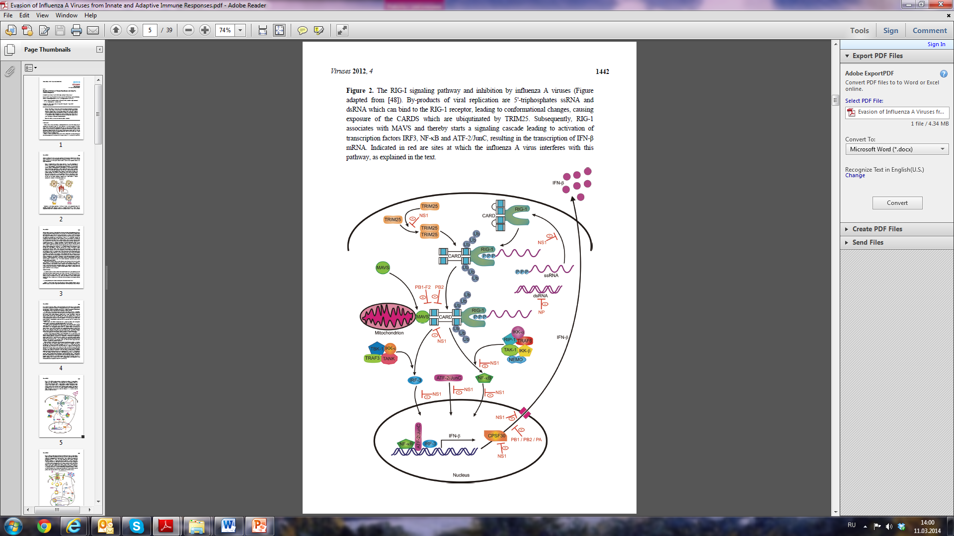
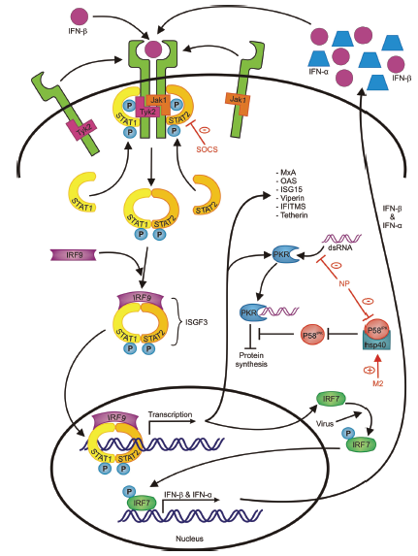
Вирус гриппа и врождённый иммунный ответ
Hale BE et al, Future Microbiol, 2010

Slide 10
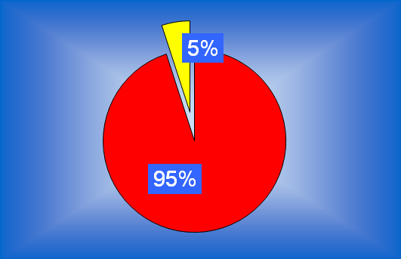
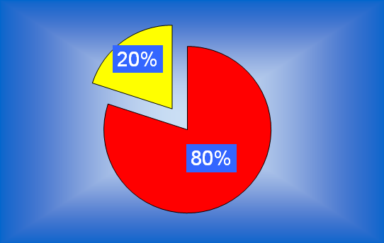
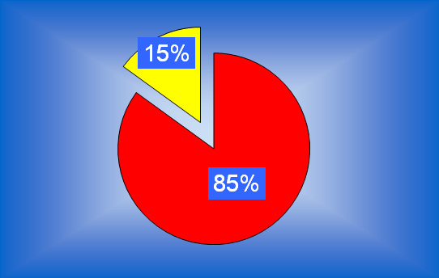
Бронхиальная астма и ОРВИ
ОРВИ занимают первое место в структуре детской
заболеваемости
Дети дошкольного возраста
Взрослые
Дети дошкольного возраста
Дети школьного возраста
Вирусы обнаружены
Вирусы не обнаружены
Johnston SL 1995

Slide 11
Продукция ИФН-α, ИФН-β и ИФН-λ у больных
бронхиальной астмой
В мононуклеарных клетках периферической крови больных бронхиальной
астмой, инфицированных РСВ ex vivo, снижена продукция ИФН-α по
сравнению со здоровым контролем K. Gehlhar et al Clin. Exp. Allergy., 2006
Эпителиальные клетки больных бронхиальной астмой, инфицированные риновирусом 16 ex vivo, продуцировали пониженный уровень ИФН-β по сравнению со здоровыми индивидуумами P.Wark et al J.Exp. Med., 2005
Уровень сывороточного ИФН-γ был значительно понижен у детей с тяжелыми приступами бронхиальной астмы, вызванными ОРВИ Kato et al Int Arch Allergy Immunol. 2011
При риновирусной инфекции у больных бронхиальной астмой наблюдается пониженный уровень секреции IFN-λ в БАЛ и клетках респираторного
эпителия M.Contoli et al Nat. Med., 2006

Slide 12
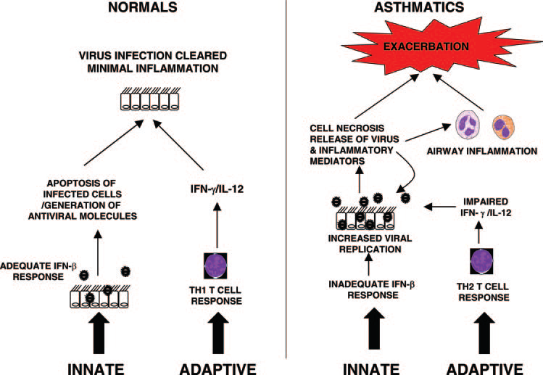
Бронхиальная астма и ОРВИ
Mallia P., Johnston SL., CHEST 2006; 130:1203–1210

Slide 13
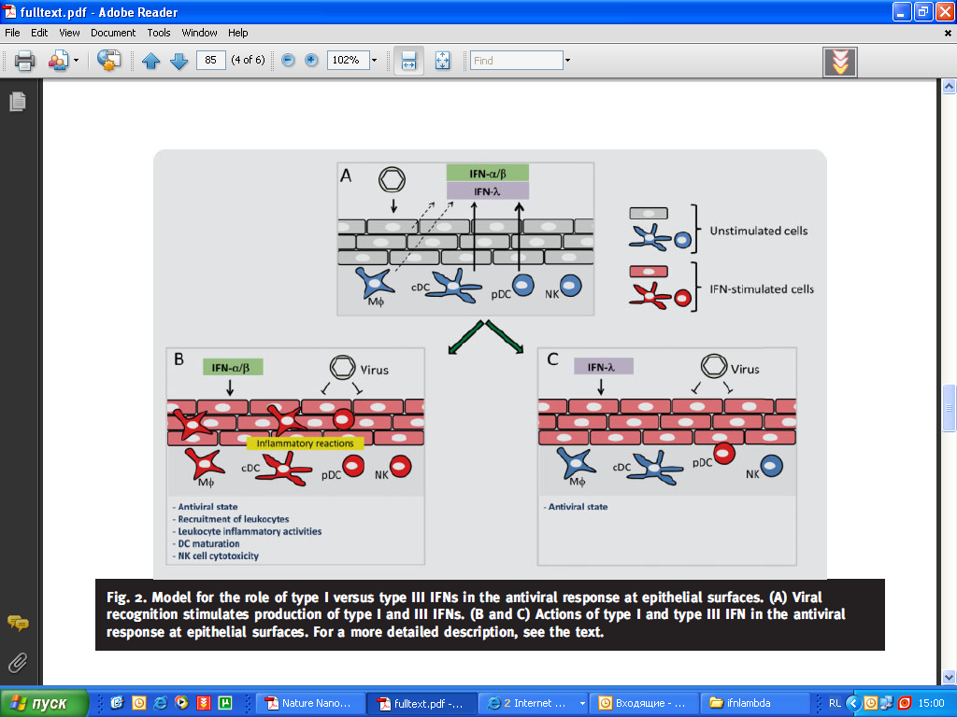
Интерфероны
Ank N et al, Biofactors, 2009

Slide 14
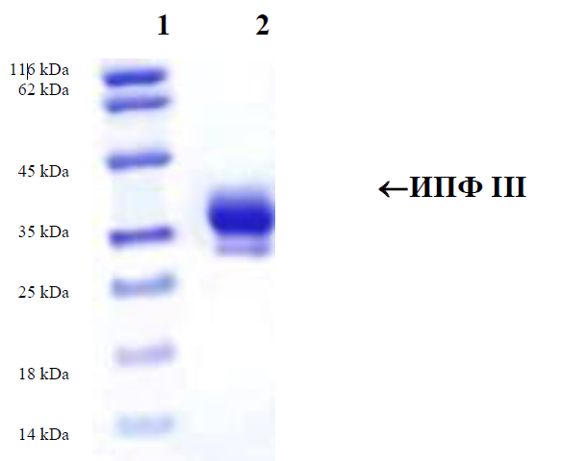
ИПФIII
Протективная концентрация (IС50)
препаратов ИПФ-III на модели MDBK/VSV
№ | Образец | Среднее IC₅₀, пг/мл
1 | IFN-alpha | 35
2 | ИПФIII | 420
3 | ИПФIII+ПО | 420

Slide 15
Экспрессия генов ISG

Slide 16
Экспрессия генов ISG (дозозависимый эффект)

Slide 17
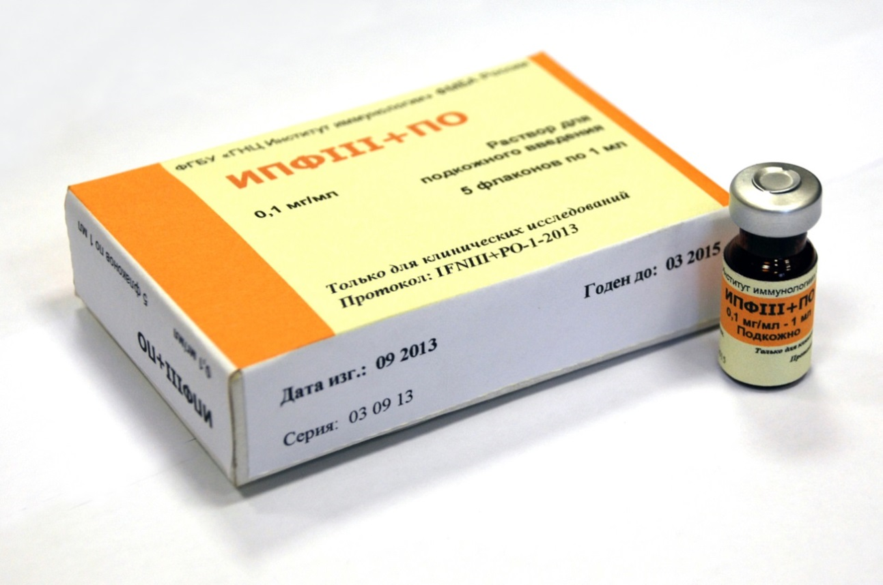
Доклинические исследования ИПФIII+ПО
Была показана противовирусная активность лекарственного средства в отношении вируса везикулярного стоматита in vitro и респираторно синцитиального вируса in vivo, что свидетельствует об универсальном противовирусном эффекте препарата, ИПФIII+ПО активирует гены противовирусной защиты
Доклинические исследования продемонстрировали безопасность разработанного лекарственного средства не выявили эмбриотоксических, мутагенных, тератогенных, иммунотоксических и аллергизирующих свойств у разработанного препарата
Подана заявка на выдачу патента РФ. Номер заявки 2012127176. Дата подачи заявки 29.06.2012. Название «Способ очистки рекомбинантного белка ИПФ III»

Slide 18
Выводы
ОРВИ обладают различными стратегиями ухода от иммунного ответа
Белки РСВ и вируса гриппа активно взаимодействуют с компонентами врожденного иммунитета, значительно ослабляя интерфероновый ответ
Заместительная терапия препаратами рекомбинантных интерферонов, индукторов интерферонов и препаратами модифицирующими, функции нативных интерферонов является патогенетически-обоснованной

Slide 19
Благодарность:
Johnston SL
Шиловский И.П.
Шершакова Н.Н.
Мартынов А.И.
Хаитов Р.М.

